Slide 1
Excel输出

Slide 2

目
输出
Excel
Excel输出
Contents

Slide 3
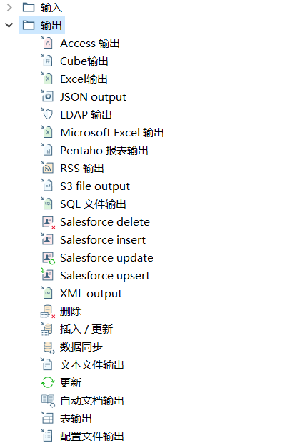
Excel输出
输出
输出是转换里面的第二个分类。
输出属于ETL的L，L就是Load加载。

Slide 4
Excel输出
输出

Slide 5
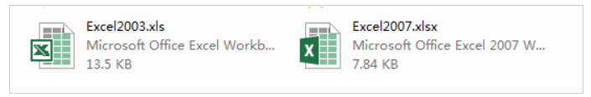

Excel输出
Excel
微软的Excel目前有两种后缀名的文件分别为：xls和xlsx。
xls:2007年之前
xlsx:2007年之后

Slide 6


Excel输出
Excel输出

Slide 7
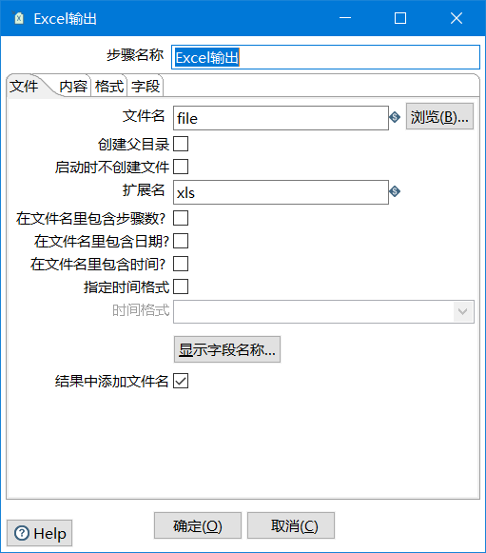
Excel输出
Excel输出

Slide 8
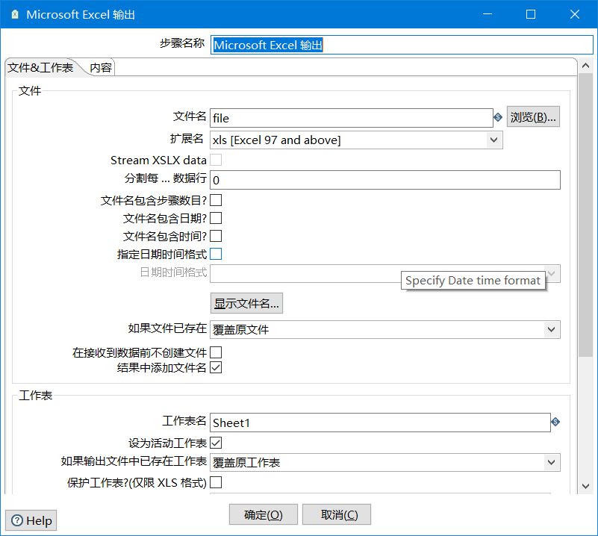
Excel输出
Microsoft Excel输出
扩展名

Slide 9
Excel输出
Microsoft Excel输出
如果数据量大，勾选，速度加快！

Slide 10
任务
Excel输出
从mysql数据库的mysql库的user表读取数据插入到excel的.xls和.xlsx的文件中
任务

Slide 11
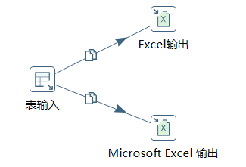
Excel输出
分析
输入：表输入
输出：Excel输出和Microsoft Excel输出

